Slide 1
组件的协同使用
Notes:
简单介绍一下课程结构就行

Slide 2
组件的协同使用 — 课程概要
组件协同使用介绍
组件嵌套
Mixin编写和使用
React双向绑定Mixin源码阅读
Notes:
这里稍微展开介绍一下

Slide 3
组件协同使用介绍
组件的协同使用

Slide 4
组件协同使用介绍
什么是组件协同使用
如何实现组件的协同使用

Slide 5
组件协同使用介绍 — 什么是组件协同使用
组件1
组件3
组件1
组件2
组件8
组件9
规模增大
组件2
组件4
组件10
组件6
组件3
组件4
组件7
组件11
组件5

Slide 6
组件协同使用介绍 — 什么是组件协同使用
组件的协同本质上是对组件的一种组织、管理方式。
目的：
逻辑清晰
代码模块化
封装细节
代码可复用

Slide 7
组件协同使用介绍 — 如何实现组件的协同使用
组件6
组件1
组件2
组件3
组件4
组件5
this.handleClick = function() {
$.ajax(...)
...
}
Mixin

Slide 8
组件协同使用介绍 — 如何实现组件的协同使用
组件6
嵌套
抽离
Mixin

Slide 9
组件嵌套
组件的协同使用

Slide 10
组件嵌套
组件嵌套的含义
组件嵌套的优点和缺点
实例演示

Slide 11
组件嵌套 — 组件嵌套的含义
组件嵌套的本质是父子关系。

Slide 12
组件嵌套 — 组件嵌套的含义
父组件
父组件
事件处理函数
父组件处理
触发事件
?
属性
委托
属性
子组件
子组件

Slide 13
组件嵌套 — 组件嵌套的优点和缺点
优点：
逻辑清晰：父子关系和人类社会的父子关系对应，易于理解
代码模块化：每个模块对应一个功能，不同的模块可以同步开发
封装细节：开发者只需要关注组件的功能，不用关心组件的实现细节
缺点：
编写难度高：父子关系的具体实现需要经过深思熟虑，贸然编写将导致关系混乱、代码难以维护
无法掌握所有细节：使用者只知道组件用法，不知道实现细节，遇到问题难以修复

Slide 14
组件嵌套 — 实例演示
典型父子关系的实现

Slide 15
Mixin编写和使用
组件的协同使用

Slide 16
Mixin编写和使用
Mixin的含义
Mixin的优点和缺点
实例演示

Slide 17
Mixin编写和使用 — Mixin的含义
Mixin = 一组方法
Mixin的目的是横向抽离出组件的相似代码
相似概念：面向切面编程、插件

Slide 18
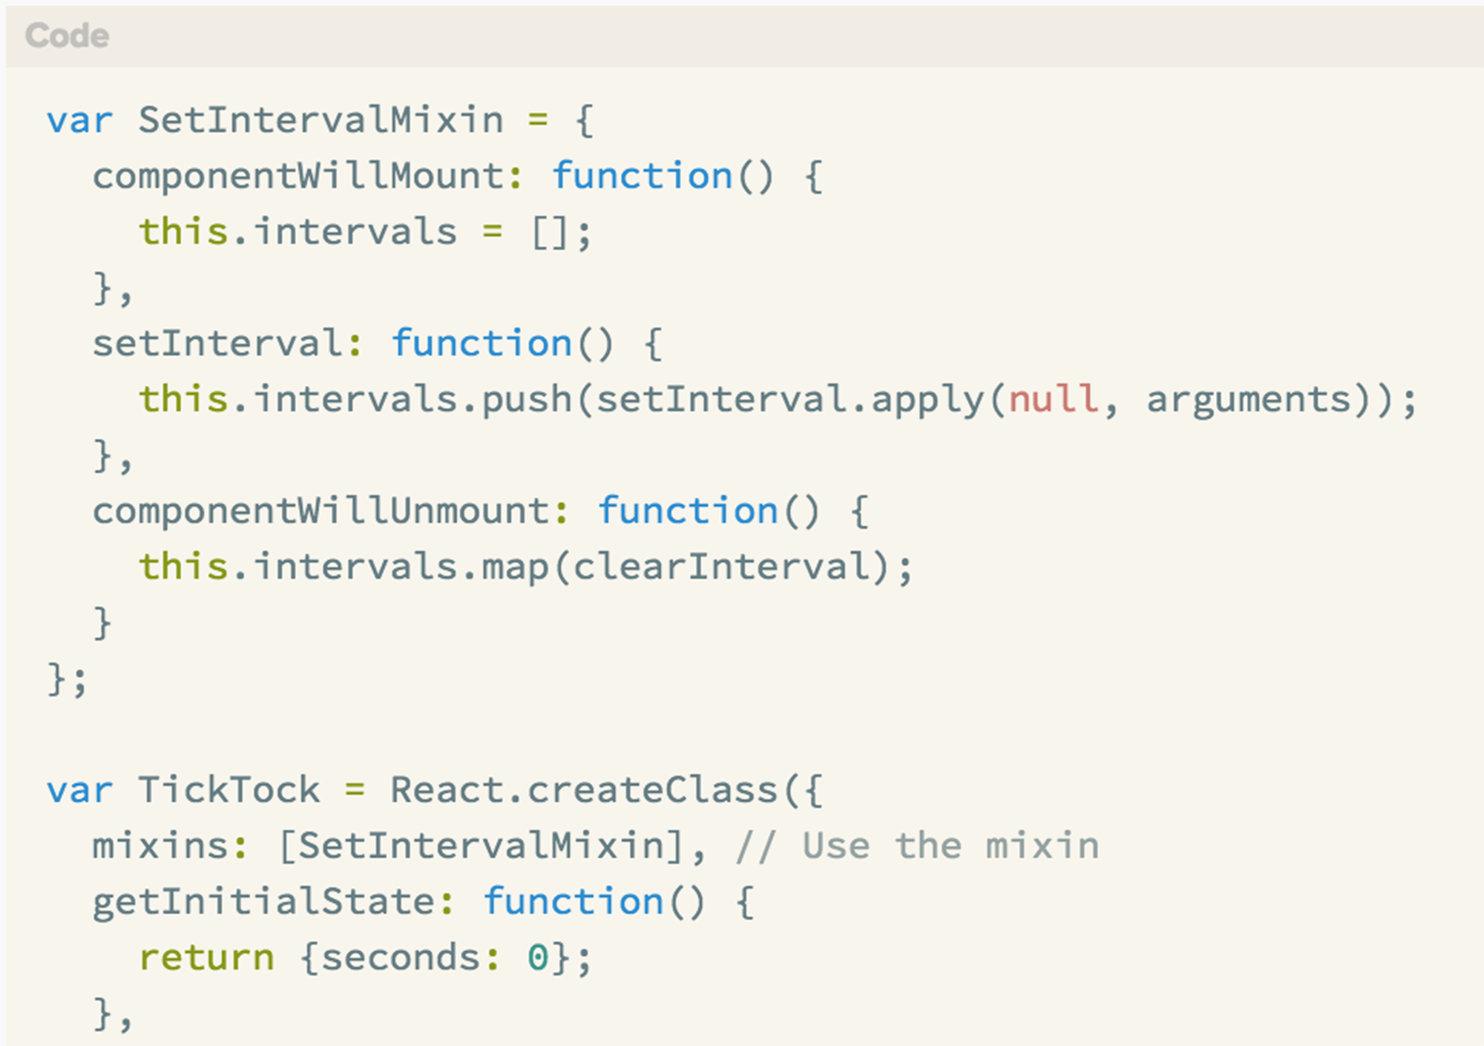
Mixin编写和使用 — Mixin的含义
12.png

Slide 19
Mixin编写和使用 — Mixin的优点和缺点
优点：
代码复用：抽离出通用代码，减少开发成本，提高开发效率
即插即用：可以直接使用许多现有的Mixin来编写自己的组件
适应性强：改动一次代码，影响多个组件
缺点：
编写难度高：Mixin可能被用在各种环境中，兼容多种环境就需要更多的逻辑和代码，通用的代价是提高复杂度
降低代码可读性：组件的优势在于将逻辑和界面直接结合在一起，Mixin本质上会分散逻辑，理解起来难度更大

Slide 20
Mixin编写和使用 — 实例演示
编写一个双向绑定Mixin

Slide 21
React双向绑定Mixin源码阅读
组件的协同使用

Slide 22
React双向绑定Mixin源码阅读
阅读代码

Slide 23
React双向绑定Mixin源码阅读 — 阅读代码
阅读代码

Slide 24
组件的协同使用
本课程中我们学习了React中组件的协同使用，你应当掌握了以下知识：
组件协同使用的目的和方法
组件嵌套的使用方法
Mixin的编写和使用方法
你可以使用这些技巧来编写更加复杂的大型React应用，如果想继续提高，你可以在极客学院继续学习React系列课程。

Slide 25


